Slide 1

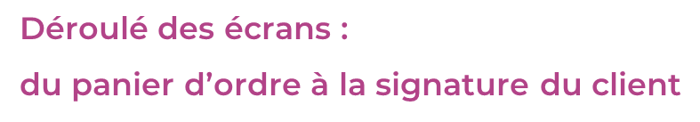
CHADO - Vers. libre sur un Nuances 3D existant
Direction Marketing
BDD
12 juin 2023

Slide 2
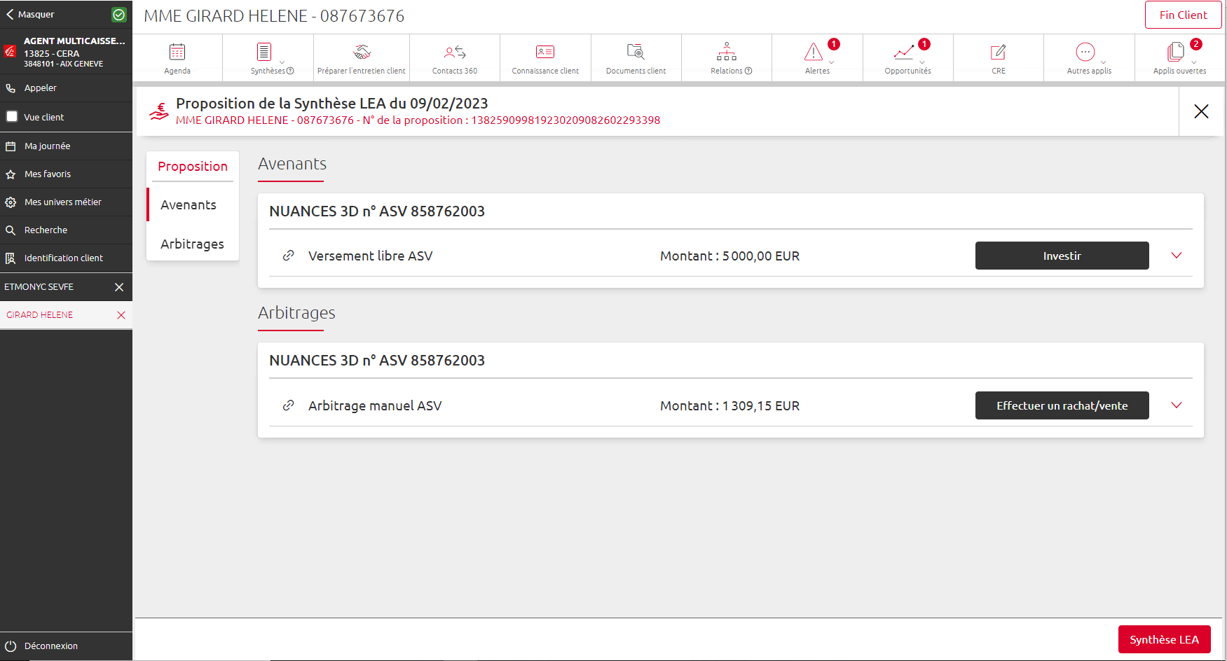

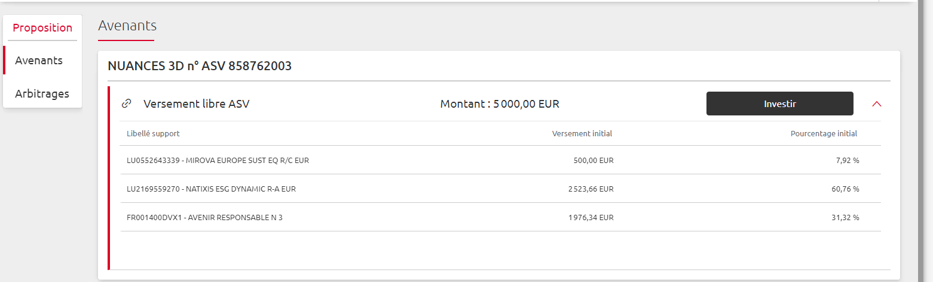

CHADO
CHADO - Versement libre sur un Nuances 3D existant
MySys
Je clique sur investir pour accéder à l’écran suivant.
Ce picto me permet d’identifier les opérations chainables dans le panier d’ordre.
Les opérations et montants indiqués dans le panier d’ordre sont issus de la proposition de la synthèse LEA acceptée et signée par le client.
Je clique sur investir pour accéder à l’écran suivant.
Bon à savoir
> Les opérations non réalisables dans Puma ne sont pas chainables.
> Votre client a besoin de temps / les fonds ne sont pas encore disponibles?
La synthèse LEA est valable 30 jours,
Les opérations sont visibles dans le panier d’ordre durant 30 jours.

Slide 3
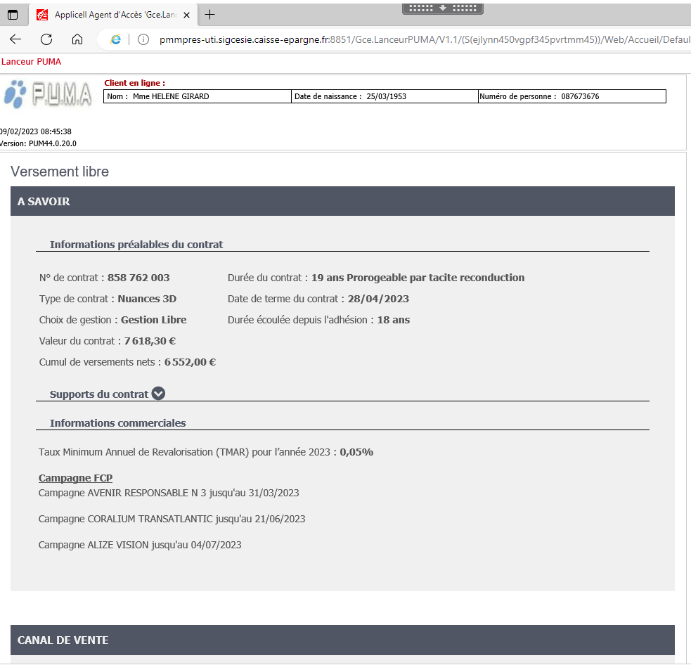
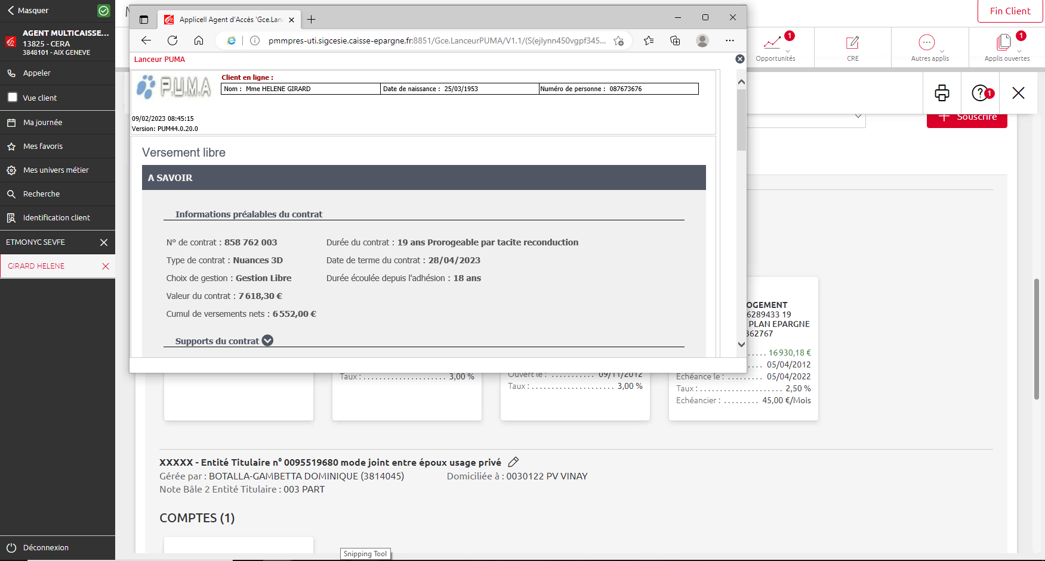
CHADO
CHADO - Versement libre sur un Nuances 3D existant
PUMA
Fenêtre de chargement
(impact upgrade Chromium)
Bon à savoir
> Arrivé dans PUMA, tous les éléments récapitulatifs du contrat sont disponibles.

Slide 4
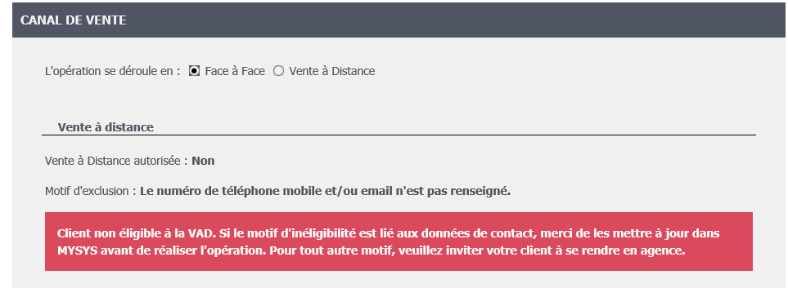
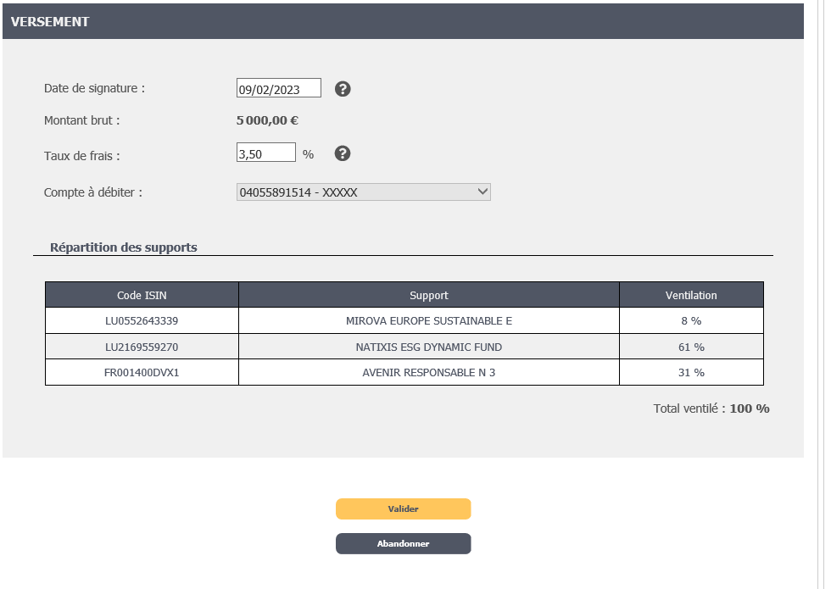
CHADO
CHADO - Versement libre sur un Nuances 3D existant
PUMA
Je sélectionne le canal de vente
Bon à savoir
> Votre client n’est pas éligible à la VAD… vérifier la complétude de ses données dans Mysys et si besoin les mettre à jour pour favoriser la signature électronique.
La répartition des supports est pré-renseignée et est non modifiable
> J’indique la date de signature
> Il est possible de modifier les frais suivant votre schéma délégataire
> Le montant du VL est pré-renseigné et non modifiable
Je clique sur Valider

Slide 5
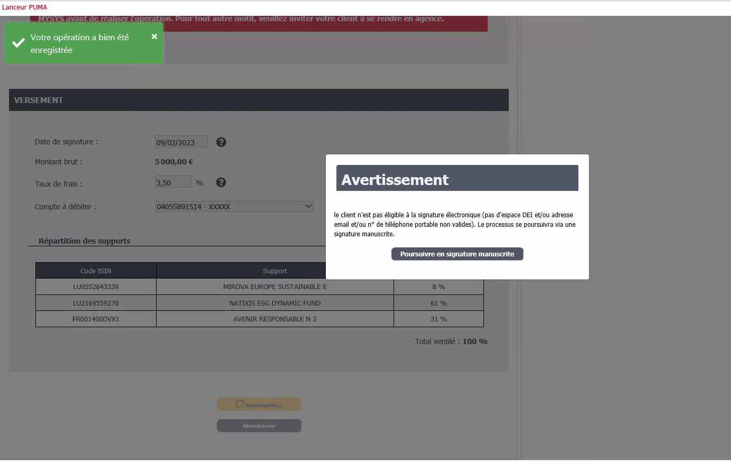
CHADO
CHADO - Versement libre sur un Nuances 3D existant
PUMA
Bon à savoir
> Dans le cas d’un client non éligible à la VAD, une pop-up apparait pour vous alerter que votre client n’est pas éligible.
Dans ce cas, je clique sur poursuivre en signature manuscrite

Slide 6
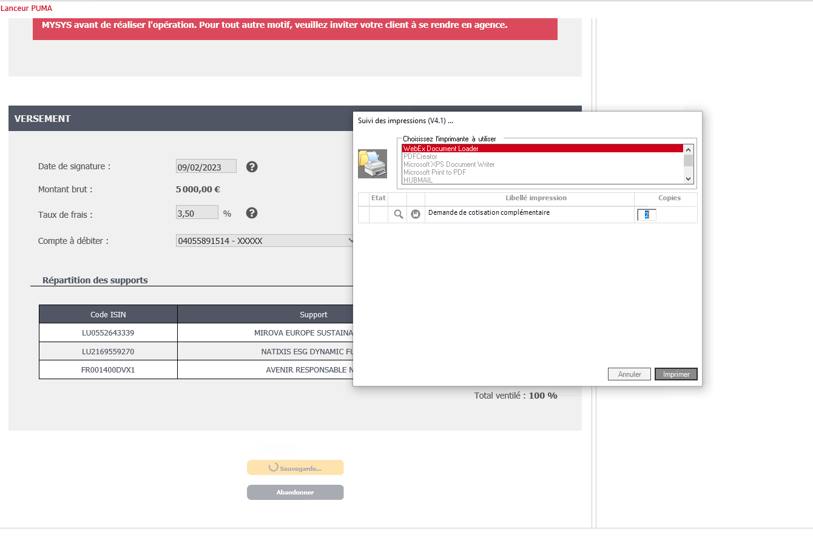
CHADO
CHADO - Versement libre sur un Nuances 3D existant
PUMA
Je lance l’impression des documents, à remettre au client.

Slide 7
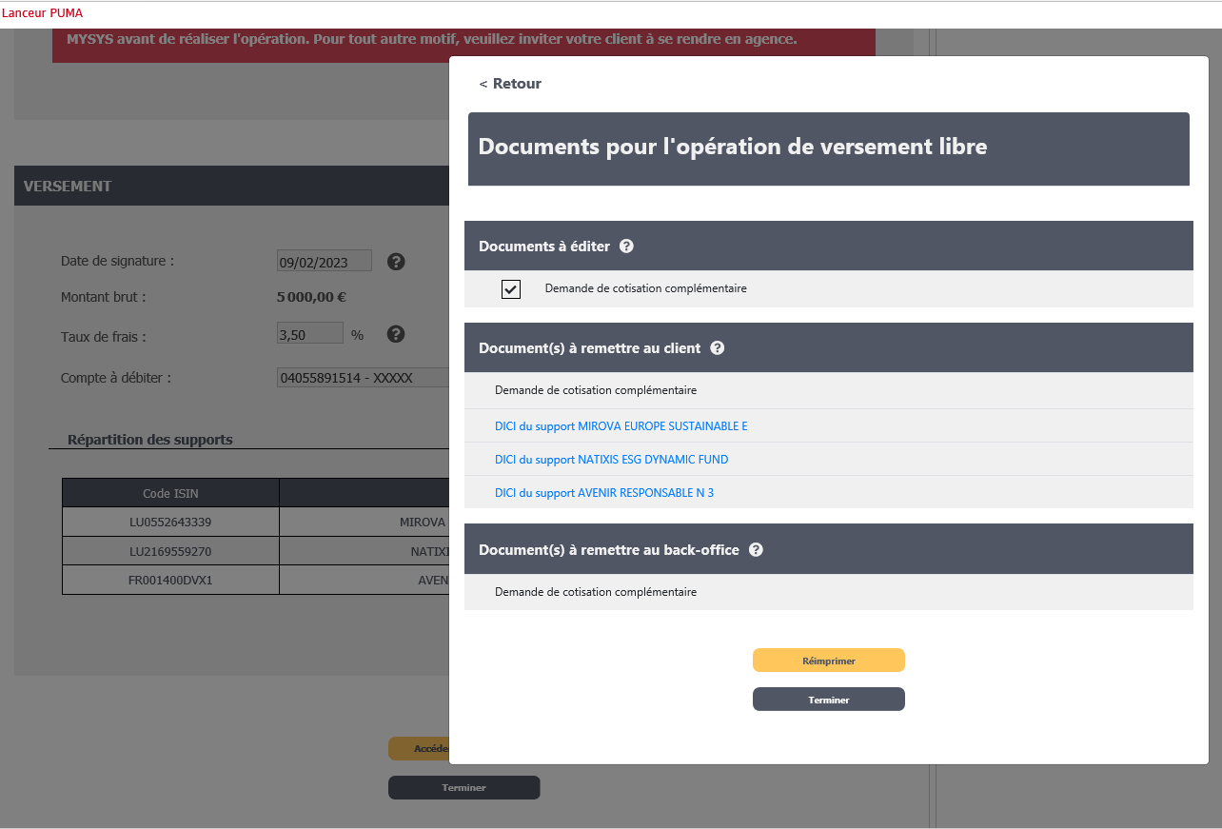
CHADO
CHADO - Versement libre sur un Nuances 3D existant
PUMA
Je termine l’opération

